Slide 1
Welkom in het zesde leerjaar!
Juf Evelyne Bakkers en
Juf Saskia Kessels

Slide 2
Kennismaking juf
Evelyne Bakkers
jufevelyne@maaskei.be
Via website https://maaskei6.weebly.com/ → avonturen van de klas volgen

Slide 3
Inhouden 6de leerjaar
STUDIO-TAAL
Lezen
Schrijven
Taalbeschouwing
Spreken en luisteren
Spelling
Toetsen na elk thema → worden indien nodig ruim op tijd aangekondigd.

Slide 4
Inhouden 6de leerjaar
WISKANJERS
Getallenkennis en bewerkingen
meetkunde
metend rekenen (gegeven door juf Saskia op vrijdag)
toepassingen (vraagstukken/probleemoplossend denken)
→ Toetsen worden ruim op tijd aangekondigd met toetswijzers

Slide 5
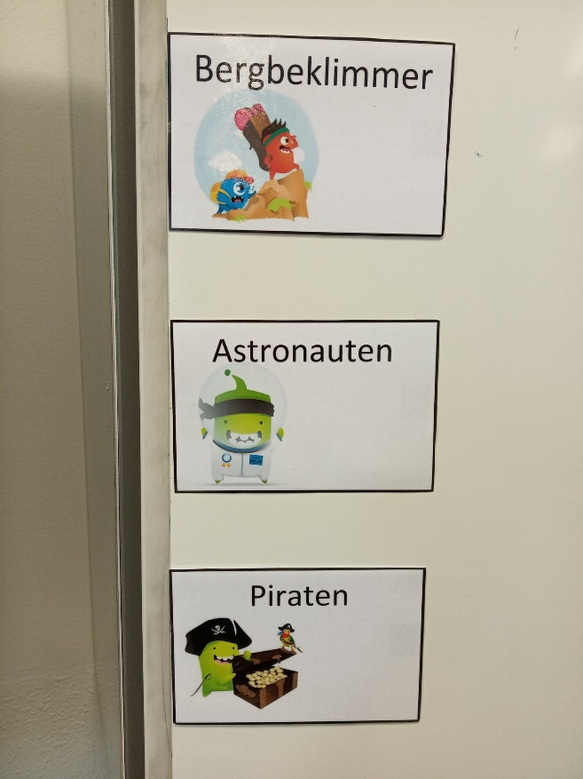
3 – sporenbeleid
Bergbeklimmer
Astronauten
Piraten
→ Op woensdag en donderdag komt juf Marie-Paul een uurtje extra ondersteuning bieden.

Slide 6
Leren plannen en toetsenwijzers gebruiken.
→ Dit wordt in de klas aangeleerd en geoefend.
Kinderen moeten hun tijd nuttig indelen.
Studeerschrift en toetsenwijzers zijn hiervoor belangrijke instrumenten.
Veel kinderen hebben moeite met de hoeveelheid van de leerstof.
Scoodle → online oefenen

Slide 7
Inhouden 6de leerjaar
Wereldkanjers (nieuwe methode)
Globetrotters
Verkeer: naar een ander soort verkeer
Waardige aarde
Klaar voor de kosmos
Gelukzoekers
Vrede is een werkwoord
Voetafdruk
Mijn toekomst, mijn keuze

Slide 8
Techniek vooral buiten Wiskanjers: koken, legoproject,…
Toets na ieder thema → Oefentoetsen kunnen gemaakt worden op de website (Scoodle)

Slide 9
Inhouden 6de leerjaar
FRANS En Action
Vervolg vijfde leerjaar
Woordenschat goed inoefenen: ook schriftelijk!
Regelmatig overhoringen van de woorden
Na iedere unité een toets

Slide 10
Muzische vorming (gegeven door juf Saskia op vrijdag)
Beeld
Zang
Drama
Media
Beweging

Slide 11
Lichamelijke Opvoeding
Turnen → donderdag en vrijdag

Slide 12
Zwemmen
In het 6e leerjaar krijgen de leerlingen 7 keer zwemmen.
06 november t.e.m. 18 december
Laatste les = vrij zwemmen
Geen zwemmen→ op vrijdag 1e uur LO van meester Patrick
Voor elke vakantie worden de turnkleren meegegeven om uit te wassen.

Slide 13
Godsdienst
Rooms-katholiek
Zedenleer
Islam

Slide 14
Vakoverschrijdende leergebieden
Leren leren
- opzoeken in woordenboek en atlas
- afdekmethode Frans
- toetsenrooster: leren plannen
- markeren van belangrijke zaken
- mindmaps
- samenvattingen maken
Contractwerk

Slide 16
Klasagenda
Belangrijkste werkdocument: Elke dag openen !!
Misschien staat er voor u een nota van de leerkracht in.
Leren vooruitwerken.
Niet enkel kijken welke taak morgen af moet zijn.
Iedere vrijdag handtekenen!

Slide 17
Website school
Op de website van de school kan je alle relevante en actuele info raadplegen (maandstaten, documenten, zwemrooster, vrije dagen…)
Ook de schoolbrochure en het schoolreglement zijn digitaal te raadplegen via de website www.maaskei.be.

Slide 18
Broekx
Alle info aan de ouders wordt digitaal via het ouderplatform Broekx meegedeeld, ook schoolrekeningen!
Ook de schoolbrochure (vakanties, pedagogische studiedagen, zwemdata, afspraken…), schoolreglement zijn digitaal te raadplegen via de website www.maaskei.be. Papieren versie wordt op vraag afgedrukt.

Slide 20
Naar school komen…
Niet te vroeg: 8u15/13u00
Te voet of met de auto: zwarte poort
Met de fiets: blauwe poort
Te laat komen : vermijden ! Veel hinder voor de lkr. en klasgenoten !
Komt het toch eens voor : steeds melden op het secretariaat.

Slide 21
Afwezigheden
Uitknippen klasagenda – invullen
Medisch attest is vereist bij meer dan 3 opeenvolgende ziektedagen of als de 4 briefjes door de ouders opgebruikt zijn.
Notes:
;

Slide 22
Gezondheidsbeleid
Dinsdag + donderdag = fruit, groenten
of nootjes → zelf meegeven
Drinken → Alleen water
Iedere week een leeskwartier

Slide 23
Verjaardagen
Wafel, cake, koek of stuk fruit.
Uitnodigingen voor feestjes mogen absoluut niet op school uitgedeeld worden.

Slide 24
Zorgcoördinator
Juf Marthe

Slide 25
Huiswerk
In het zesde leerjaar moet er iedere dag geleerd worden!
Iedere dag krijgen de leerlingen huiswerk.
(leren voor Frans, leren voor W.O., leren voor wiskunde, spelling … )
Huiswerk niet gemaakt: tijdens speeltijd maken!
Regelmatig huiswerk op Bingel of Scoodle

Slide 26
Gebruik werkboekjes
Niet alles wordt ingevuld : verwerking kan ook op veel andere manieren gebeuren.
Niet alles hoeft verbeterd te worden door de leraar…

Slide 27
Oproep oude batterijen
Groene Bebat ton in ontvangsthal.
Korting bij aantal leveranciers van schoolmaterialen

Slide 28
Luizen in de klas
Controleren
Even melden in agenda a.u.b.
Behandelen is belangrijk

Slide 29
Data oudercontacten:
-1ste trim: di 19 en do 21/12
-2de trim: di 26 en do 28/03
-Einde schooljaar op vraag ma 20/06
Ouders alleen op school indien noodzakelijk, eerst melden aan het bureel of zoveel mogelijk telefonisch/via mail afhandelen

Slide 30
MEGA-PROJECT
Samenwerking met wijkagente Carla
Mijn Eigen Goed Antwoord
project in samenwerking met politie Maasland
fruitsapfuif ter afsluiting

Slide 31
OVSG-TOETSEN
Midden juni
staan los van het gewone rapport
echt examengevoel
Voorbereiding in de klas

Slide 32
Overgang middelbaar
Volgt een extra infoavond in januari voor de ouders
Bezoek aan de middelbare scholen
Info aan de leerlingen via het CLB
Opendeurdagen

Slide 33
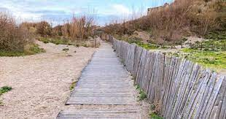
3-daagse naar de zee
Duin en zee → Oostende
24 juni t.e.m. 26 juni

Slide 34
Zijn er nog vragen?

